Slide 1
클라우드 API 활용

Slide 2
Cloud computing
Cloud computing 이란?
서로 다른 물리적인 위치에 존재하는 컴퓨터들의 리소스를 가상화 기술로 통합해 제공하는 기술
컴퓨터를 사용한 정보 처리를 자신이 보유한 PC가 아닌, 인터넷 '너머'에 존재하는 클라우드 사업자의 컴퓨터에서 처리하는 서비스
개인용 컴퓨터나 기업의 서버에 개별적으로 저장해 두었던 프로그램이나 문서를 클라우드(대형 컴퓨터)에 저장하고 웹 브라우저 등 필요한 어플리케이션을 구동해 원하는 작업을 수행할 수 있는 사용자 중심의 컴퓨터 환경

Slide 3
Cloud computing
가상화와 클라우드 컴퓨팅의 차이
가상화는 기술(Technology)이고, 클라우드는 방법론(Methodology)
가상화(Virtualization)
VMware나 Virtualbox와 같이 단일한 물리 하드웨어 시스템에서 여러 환경이나 자원을 생성할 수 있는 기술
하이퍼바이저 라고 불리는 소프트웨어가 하드웨어에 직접 연결되며 가상 머신을 만들 수 있다.
가상 머신은 하이퍼바이저의 자원을 적절하게 배분 받은 후 사용

Slide 4
Cloud computing
Cloud computing의 장점
경제성
하드웨어와 소프트웨어를 소유하지 않고 사용하고자 하는 기능을, 사용하고자 하는 기간만 서비스로써 사용할 수 있다.
소프트웨어와 데이터를 클라우드에서 통합 관리함으로써 소프트웨어 업데이트 작업 및 데이터 유지보수의 효율성을 높이고 비용을 절약할 수 있다.
유연성
자체 시스템을 구축하는 것에 비해 컴퓨팅 리소스가 필요할 때, 필요한 만큼 확장하고, 필요하지 않을 때는 축소하는 등의 유연한 활용이 가능하다.
가용성
클라우드 데이터 센터 안의 일부 하드웨어에 문제가 발생하더라도 서비스를 계속해서 사용 할 수 있도록 구성되어 있다.
빠른 구축 속도
자체 시스템을 구축할 경우, 설계 후 하드웨어와 소프트웨어를 설치하기 까지 많은 시간이 걸리지만, 클라우드가 제공하는 하드웨어와 소프트웨어를 이용하면 신속하게 시스템을 구축할 수 있다.

Slide 5
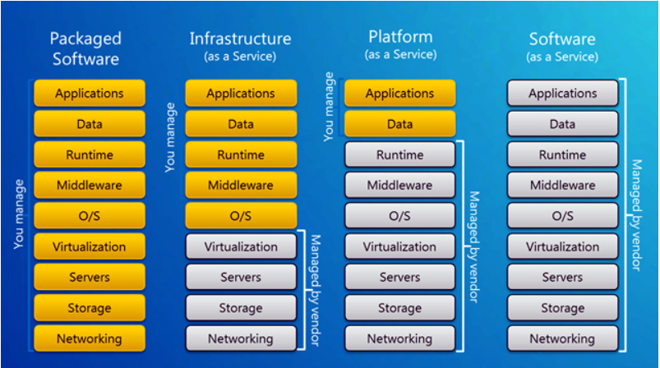
Cloud service
얼마만큼 사용자가 관리하고 얼마만큼 클라우드에서 제공받는가

Slide 6
Cloud service
Iaas(Infrastructure as a Service)
CPU나 하드웨어 등의 컴퓨팅 리소스를 네트워크를 통해 서비스로 제공하는 모델
대표적인 IaaS 서비스로는 가상 서버 및 온라인 스토리지 등을 들 수 있다. 가상 서버에서는 OS에 설치되는 데이터베이스와 미들웨어, 응용 프로그램 등의 소프트웨어를 자유롭게 운영할 수 있지만, 기업 사용자가 스스로 설치하고 관리해야 한다.
IaaS의 요금 체계는 대부분의 클라우드 서비스에서 사용량에 따른 종량제 혹은 월 정액제를 채택

Slide 7
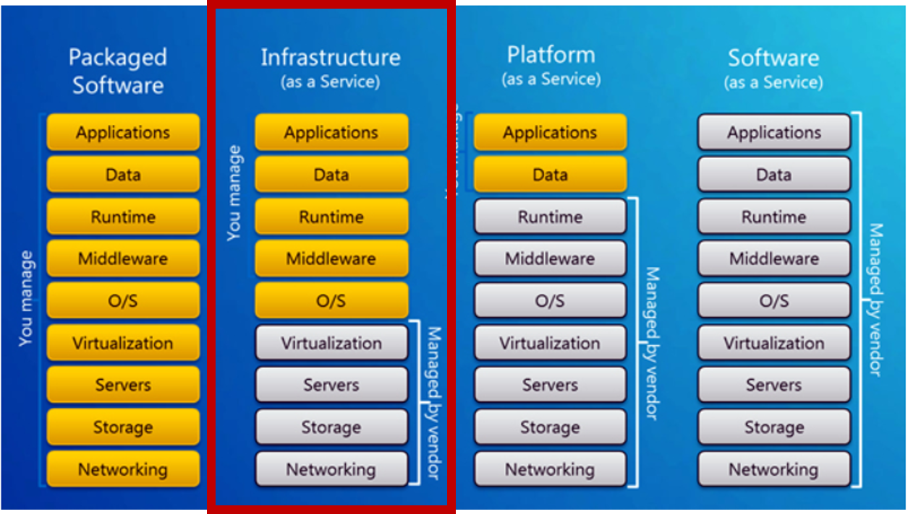
Cloud service
Iaas(Infrastructure as a Service)

Slide 8
Cloud service
Iaas(Infrastructure as a Service)
가상머신 호스팅(VM Hosting)과 유사
가상머신 호스팅은 직접 장비를 구입하고, 그 장비 스펙 범위 내에서 자원을 할당하고 구성하지만, IaaS는 기업이 준비해 놓은 환경에서 우리가 선택할 수 있음
일반적으로 적은 OS가 지원됩니다. (AWS는 일부 Linux와 Windows Server 제공)
고객은 OS와 어플리케이션을 직접 관리
관리 측면에서 개발자와 인프라 관리자의 역할을 분담시킬 수 있음

Slide 9
Cloud service
Iaas(Infrastructure as a Service)
장점
고객은 가상 서버 하위의 레벨에 대해서는 고려할 필요가 없음
단점
가상 서버 하위의 레벨에 대해서는 전혀 고객이 접근하거나 컨트롤할 수 없음
가상 서버 하위의 레벨에 대해서 고려할 필요가 없는 사용자가 쓰기에 적합한 모델
예시
AWS의 EC2
물리적인 서버와 Network, Storage 등등을 직접 구매하거나 준비하지 않아도 원하는 OS를 깔아 서버로 사용 가능
AWS의 EC2는 사용자가 원하는 OS를 선택하고, 그에 해당하는 스펙을 선택하기만 하면 모든 관리를 AWS 에서 한다.
OS를 제공한다는 느낌이긴 하지만, 선택권을 주고 OS의 종류나 다양한 자원들을 사용자가 선택하므로 대표적인 IasS라고 할 수 있음
오픈 소스로 제공되는 OpenStack

Slide 10
Cloud service
Paas(Platform as a Service)
기업의 애플리케이션 실행 환경 및 애플리케이션 개발 환경을 서비스로 제공하는 모델
하드웨어와 OS, 미들웨어까지 구축되어 있는 플랫폼을 서비스로 이용하는 것으로 사용자가 개발한 애플리케이션을 운영할 수 있다.
PaaS에는 Java, PHP, Ruby 등의 프로그래밍 언어를 지원하는 애플리케이션 실행 환경이나 데이터베이스 등이 미리 마련되어 있어 단기간에 응용 프로그램을 개발하여 서비스를 제공할 수 있다.

Slide 11
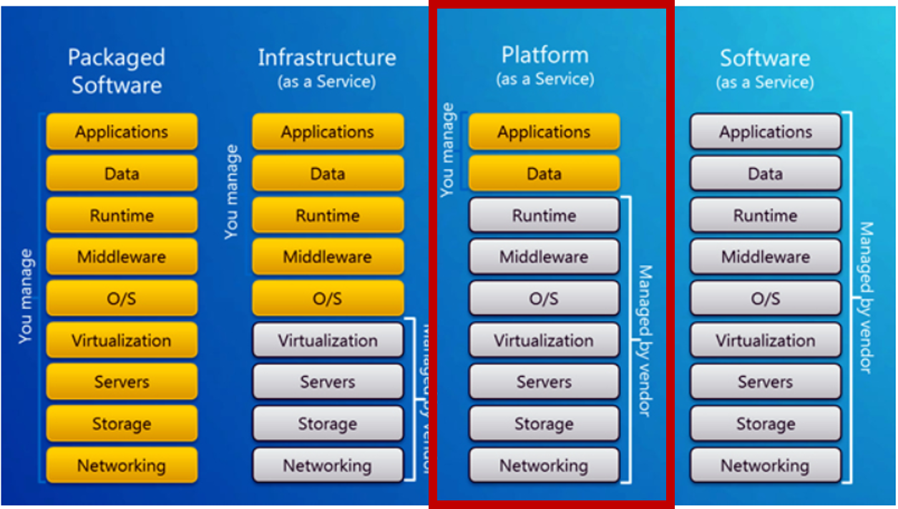
Cloud service
Paas(Platform as a Service)

Slide 12
Cloud service
Paas(Platform as a Service)
운영 팀이 인프라를 모니터링할 필요가 없다.
사용자는 OS, Server 하드웨어, Network 등등을 고려할 필요가 없습니다.
사용자는 어플리케이션 자체에만 집중할 수 있습니다. 즉 개발자는 빠르게 어플리케이션을 개발하고 서비스 가능하게 할 수 있습니다.
아마존과 같은 서비스가 VM을 제공하는 IaaS라면, PaaS는 node.js, Java와 같은 런타임을 설치하고 소스코드를 넣어서 돌리는 구조.
소스코드만 넣어서 빌드하고, 컴파일은 클라우드에서 해서 결과만 가져오는 것

Slide 13
Cloud service
Paas(Platform as a Service)
장점
이미 설치된 미들웨어 위에 코드만 돌리면 되므로 관리가 매우 편리
가장 이상적인 어플리케이션 플랫폼 관점의 클라우드
단점
어플리케이션이 플랫폼에 종속되어 개발되기 때문에 다른 플랫폼으로의 이동이 어려울 수 있음
예시
Heroku, Google App Engine, IBM Bluemix, OpenShift, SalesForce

Slide 14
Cloud service
Saas(Software as a Service)
주로 업무에서 사용하는 소프트웨어 기능을 인터넷 등의 네트워크를 통해 필요한 만큼만 서비스로 제공하는 모델
하드웨어와 OS, 미들웨어, 애플리케이션까지 구축되어 있는 소프트웨어를 서비스로 이용하는 것으로, 소프트웨어의 업데이트 작업을 클라우드 사업자가 알아서 해준다. 따라서 사용자는 계정만 있으며 즉시 서비스를 이용할 수 있고 인터넷을 통해 접속 가능하기 때문에 PC뿐 아니라 스마트폰과 태블릿 으로도 접속이 가능하다.
하나의 서비스를 여러 기업에서 공유하는 것을 전제한 멀티 테넌트(multi tenant) 방식의 서비스를 제공
멀티 테넌트(Multi tenant)
소프트웨어 시스템으로의 공통 접근을 공유하는 사용자들의 그룹

Slide 15
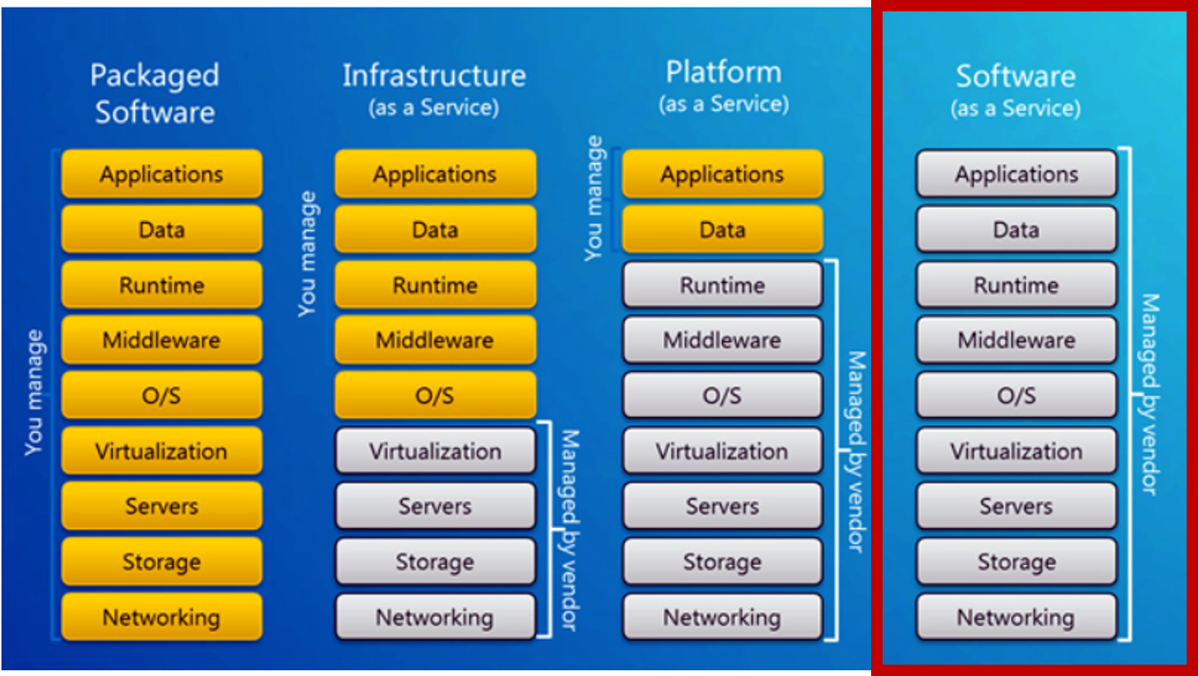
Cloud service
Saas(Software as a Service)

Slide 16
Cloud service
Saas(Software as a Service)
모든 것을 기업(클라우드)에서 제공함으로 사용자는 별도의 설치 부담없이 SW 사용 가능
SaaS는 소비 관점에서 제공되는 IT 방식의 서비스로 정리할 수 있음
구독(가입) 또는 트래픽 기반 과금

Slide 17
Cloud service
Saas(Software as a Service)
장점
Public Cloud에 있는 SW를 웹 브라우저로 불러와 언제 어디서나 사용 가능
사용자는 웹만 접속하면 되므로 사용하기 매우 쉽고, 최신 SW 업데이트를 빠르게 제공받을 수 있다.
기업 입장에서도 클라우드에 SW가 있기 때문에 따로 업데이트를 하지 않아도 접속한 사용자는 최신 SW를 사용하게 될 수 있다.
단점
SaaS의 특성상 반드시 인터넷에 접속할 수 있어야만 사용할 수 있고, 외부의 데이터 노출에 대한 위험
예시
웹 메일, 구글 클라우드, 네이버 클라우드, MS오피스365, 드롭박스

Slide 18
Cloud API
Google Cloud API
https://cloud.google.com/apis/docs/overview
AWS(Amazon Web Service)
https://aws.amazon.com/ko/
https://aws.amazon.com/ko/blogs/korea/aws-api-call-1/
Microsoft Azure
https://azure.microsoft.com/ko-kr/solutions/
https://azure.microsoft.com/ko-kr/services/app-service/api/

Slide 19
Cloud API
Naver Cloud API
https://www.ncloud.com/
https://apidocs.ncloud.com/ko/common/ncpapi/
Kakao API
https://kakaoicloud.com/

